Slide 1
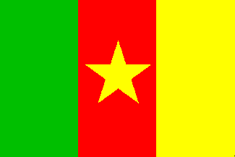
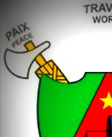
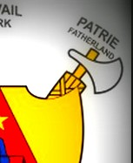
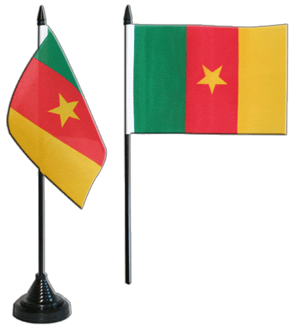
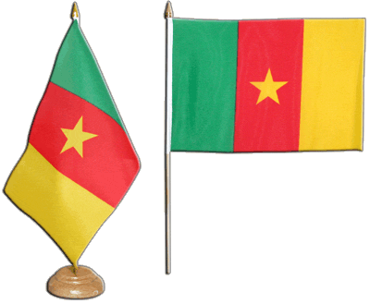
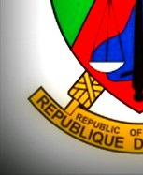
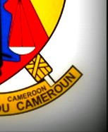
CAMEROUN

Slide 2
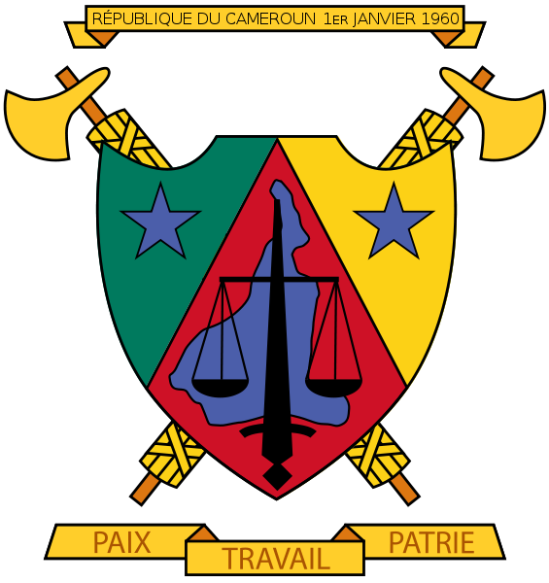
Nom du pays:
République du Cameroun

Slide 3
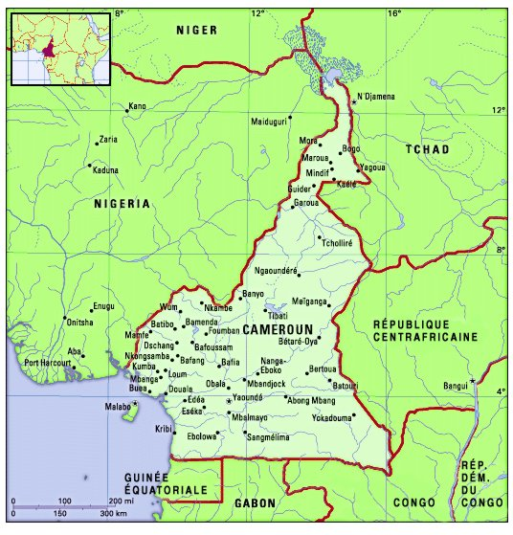
Superficie:
475 442 km²

Slide 4
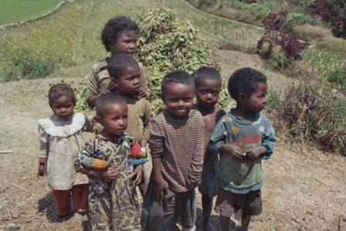
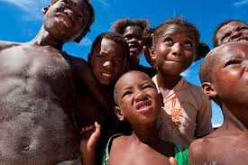
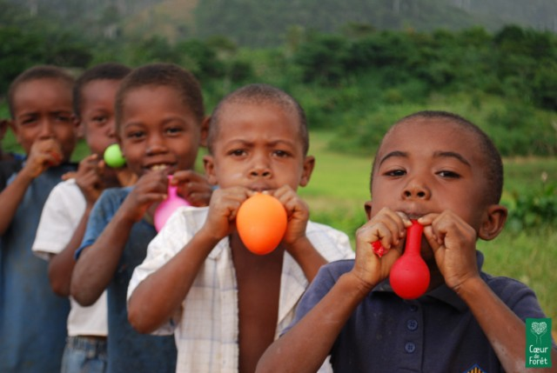
Population:
Environ 20 millions d'habitants

Slide 5
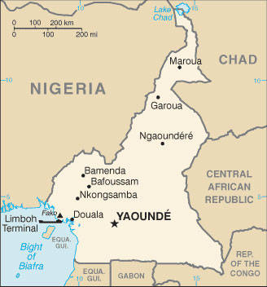
Capitale:
YAOUDNE
Yaoundé

Slide 6
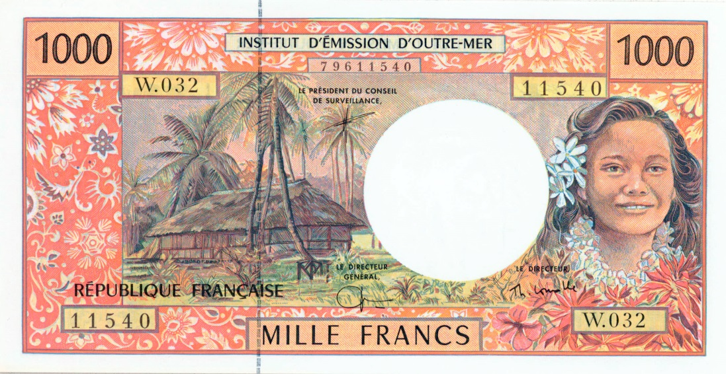
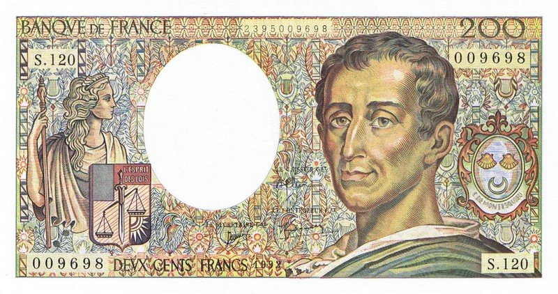
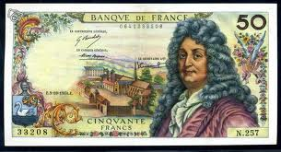
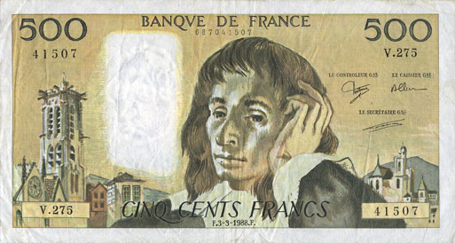
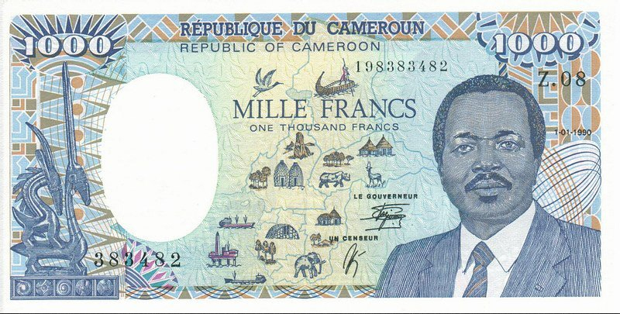
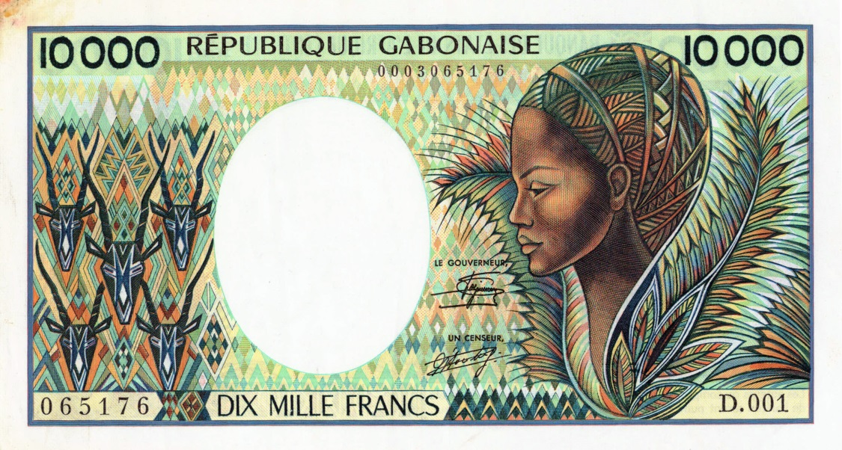
Monnaie:
Franсs afriques

Slide 7
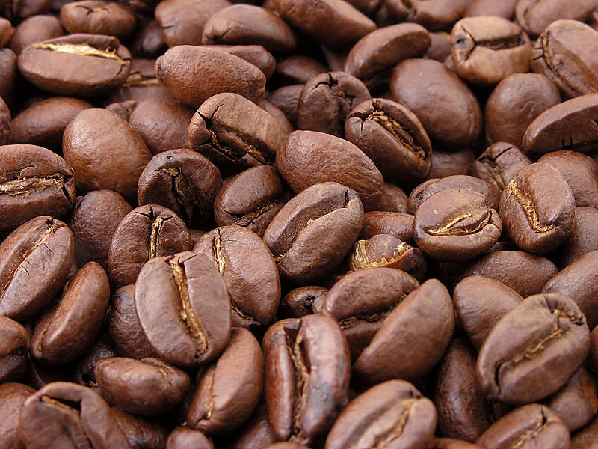
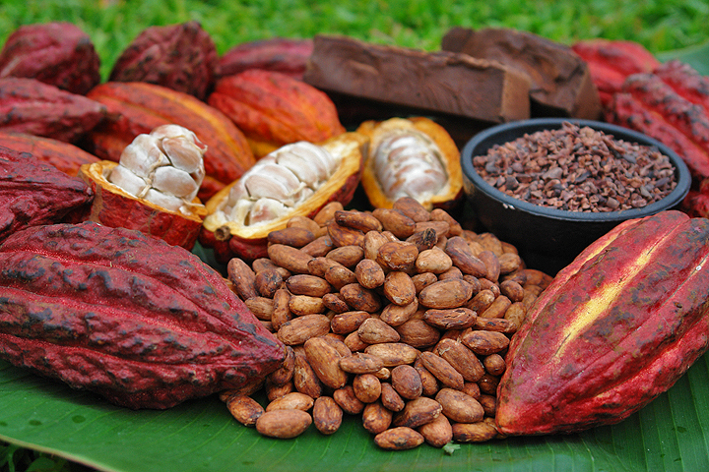
Ressources
Cacao

Slide 8
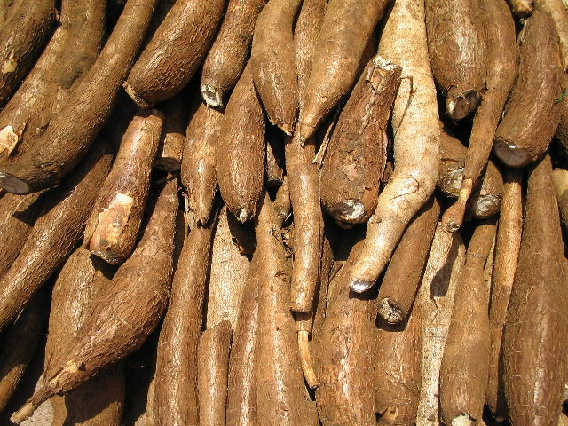
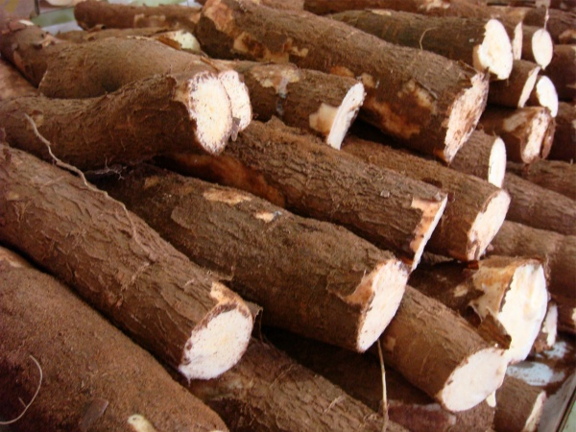
Manioc

Slide 9
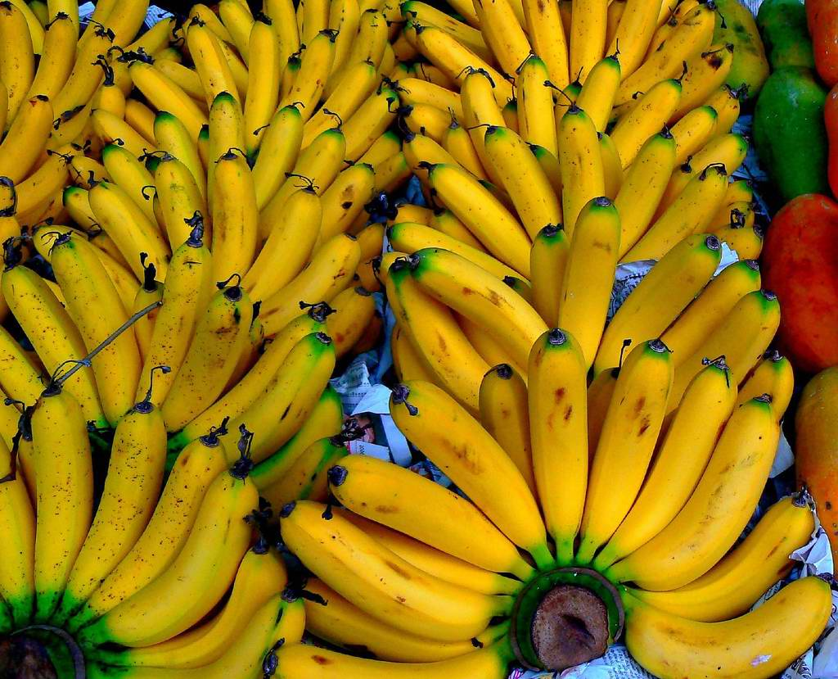
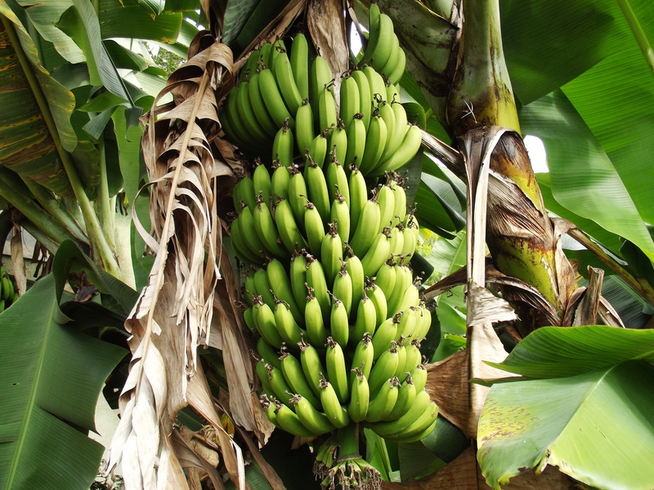
Bananes

Slide 10
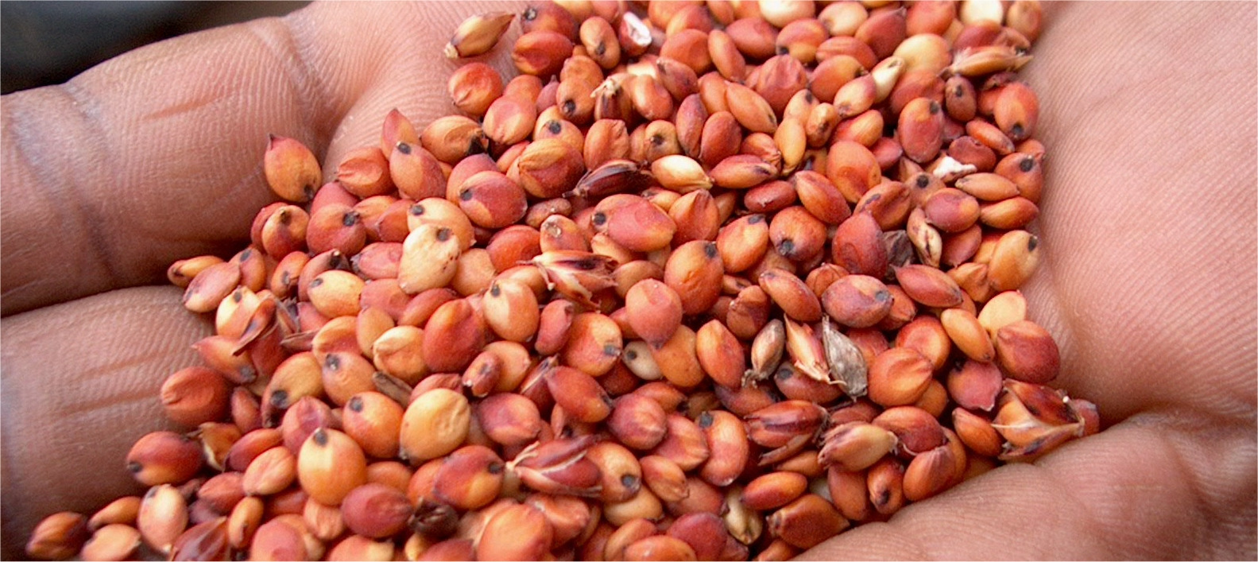
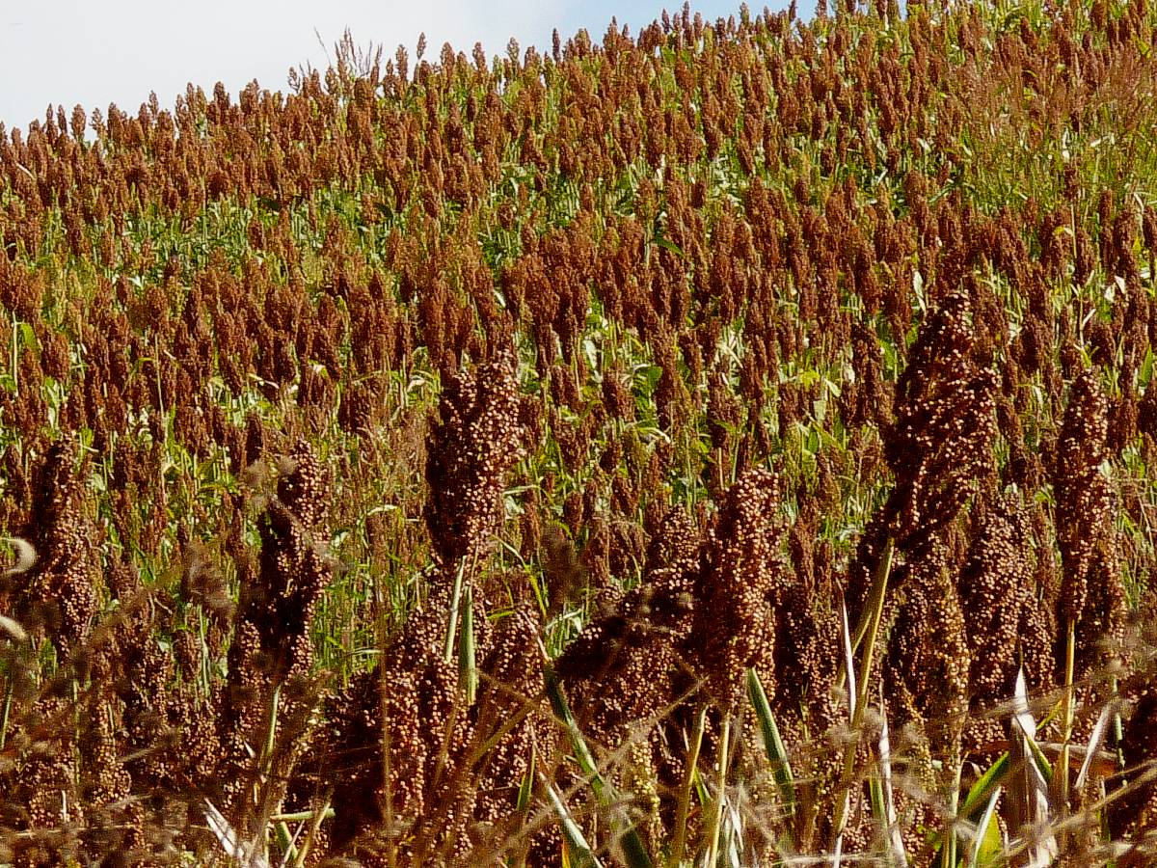
Sorgho

Slide 11
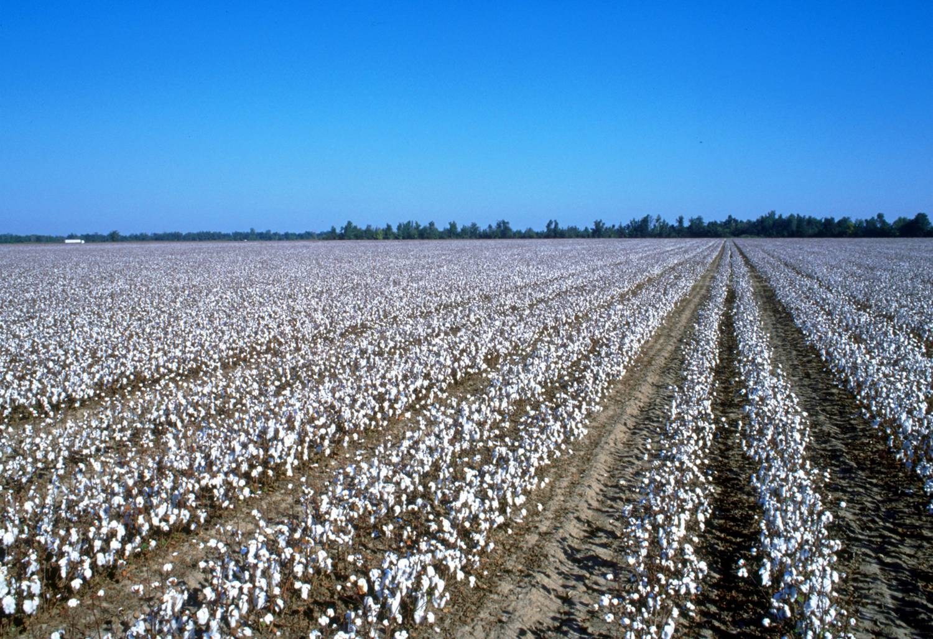
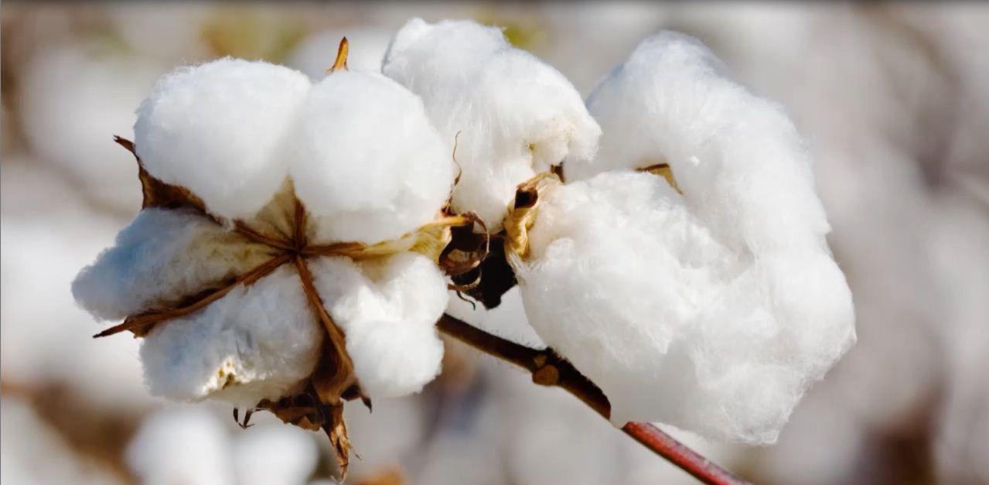
Coton

Slide 12
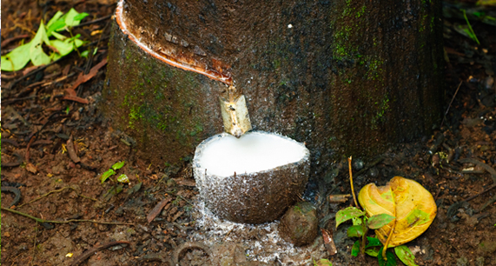
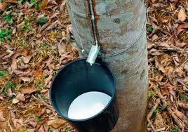
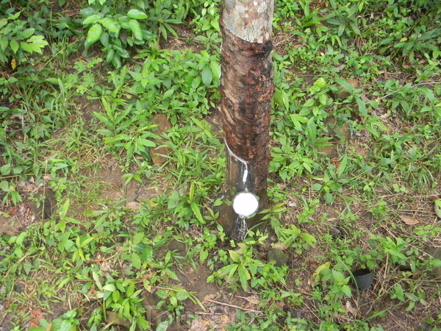
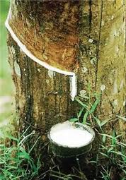
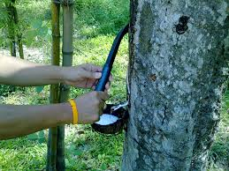
Caoutchouc

Slide 13
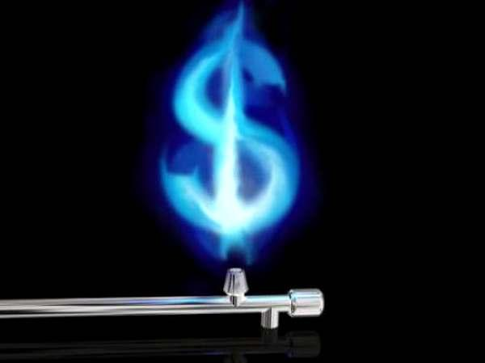
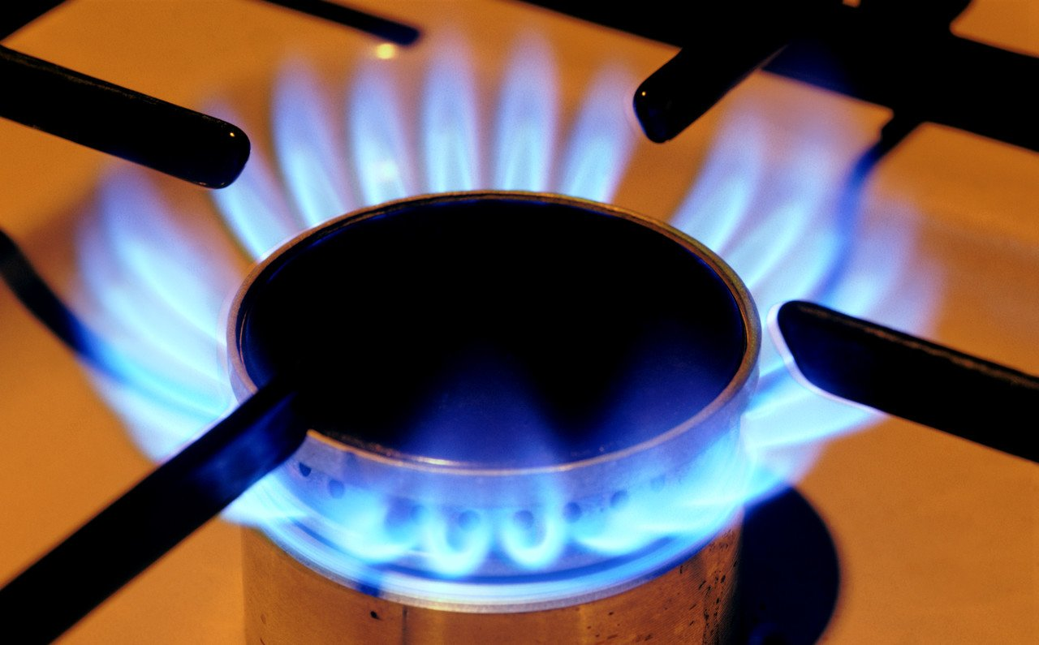
Gaz

Slide 14
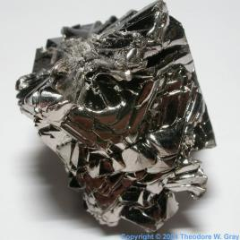
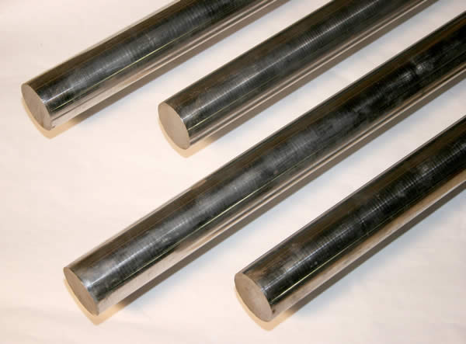
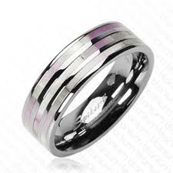
Тitane

Slide 15
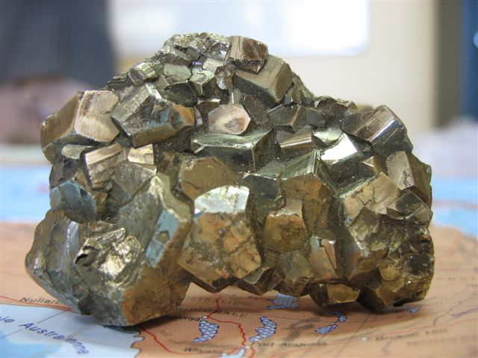
Fer

Slide 16
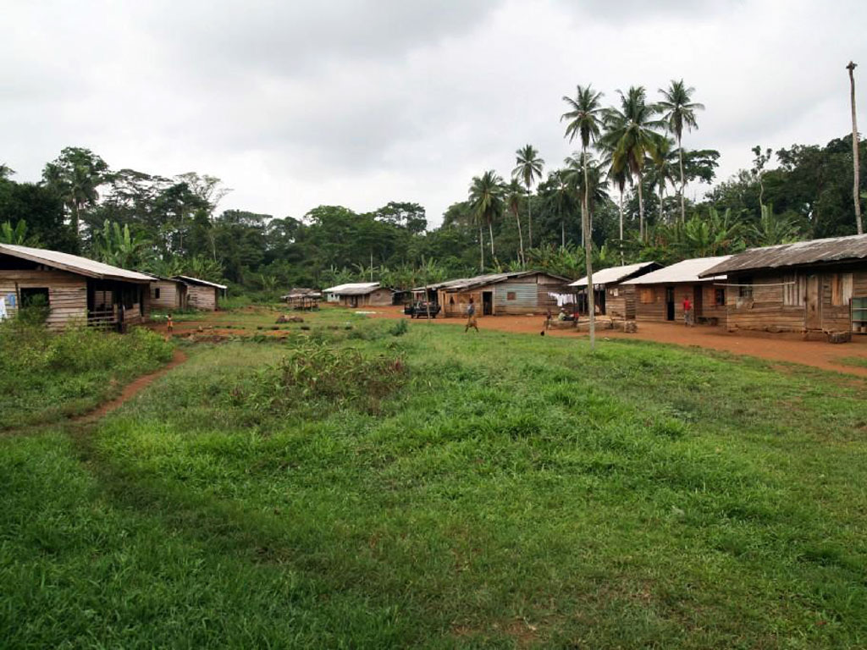
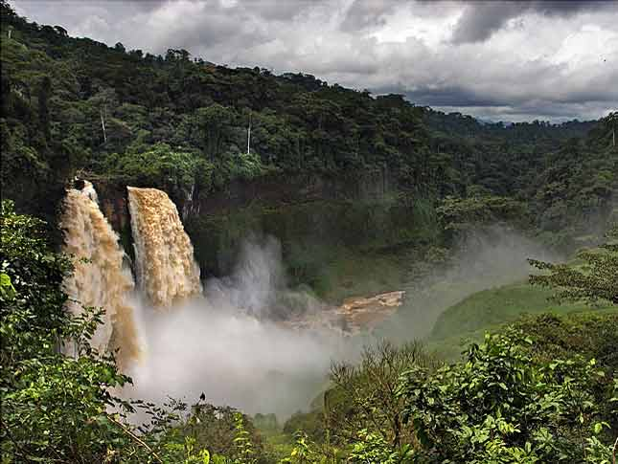
Tourisme

Slide 17
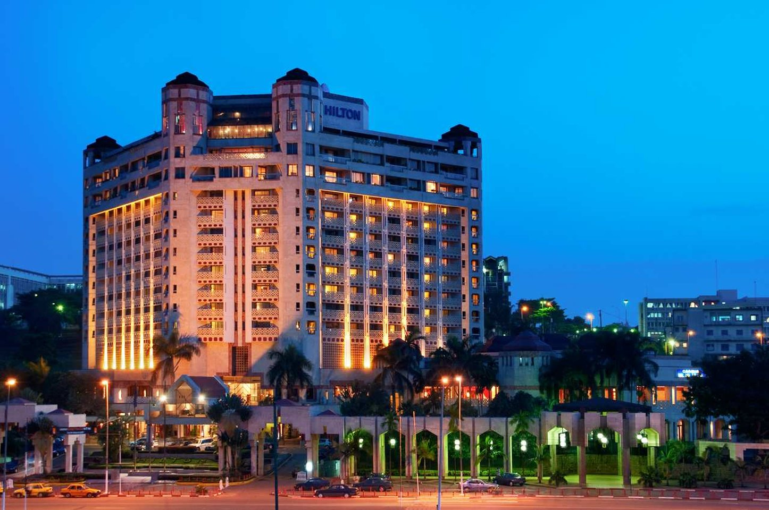
Yaoundé
Yaoundé surnommée la ville aux sept collines ,est la capitale politique du Cameroun.
Yaoundé a été fondée en 1889 comme poste militaire allemand.

Slide 18
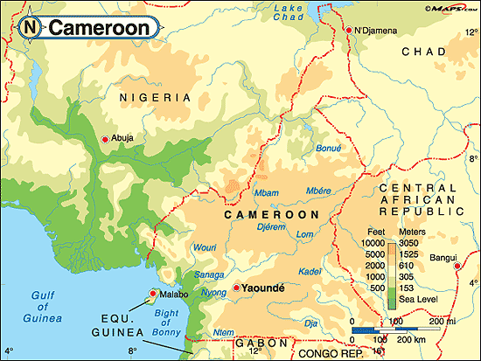
Généralités
Le Cameroun est un pays d'Afrique centrale . Il est souvent qualifié d'Afrique en miniature.
Découvert par les Portugais occupe par l'Allemagne le Cameroun est divisе́ entre la France et la Grande-Bretagne après la Première guerre mondiale.
Le Cameroun compte dix provinces divisées en départements qui sont subdivises en arrondissement .

Slide 19
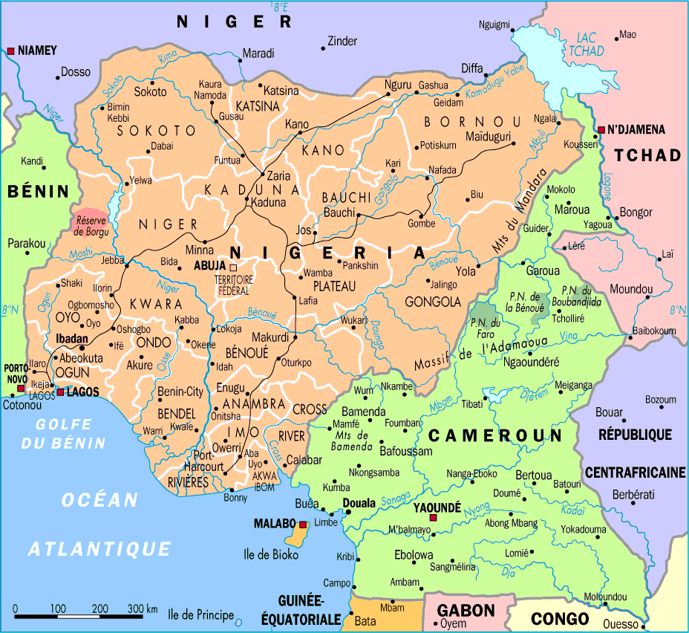
Le Cameroun est situé au creu du Golfe de Guinée, légèrement au dessus de l’Equateur, et s’étend du Lac Tchad jusqu’à la côte atlantique.
Il possède des frontières communes avec :
• la République Centrafricaine,
• le Tchad à l'est,
• et le Nigeria à l'ouest.
• le Gabon,
• le Congo au sud,
• la Guinée Equatoriale,

Slide 20
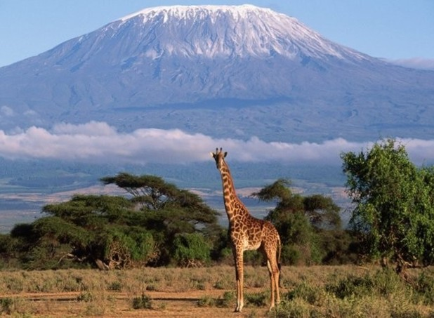
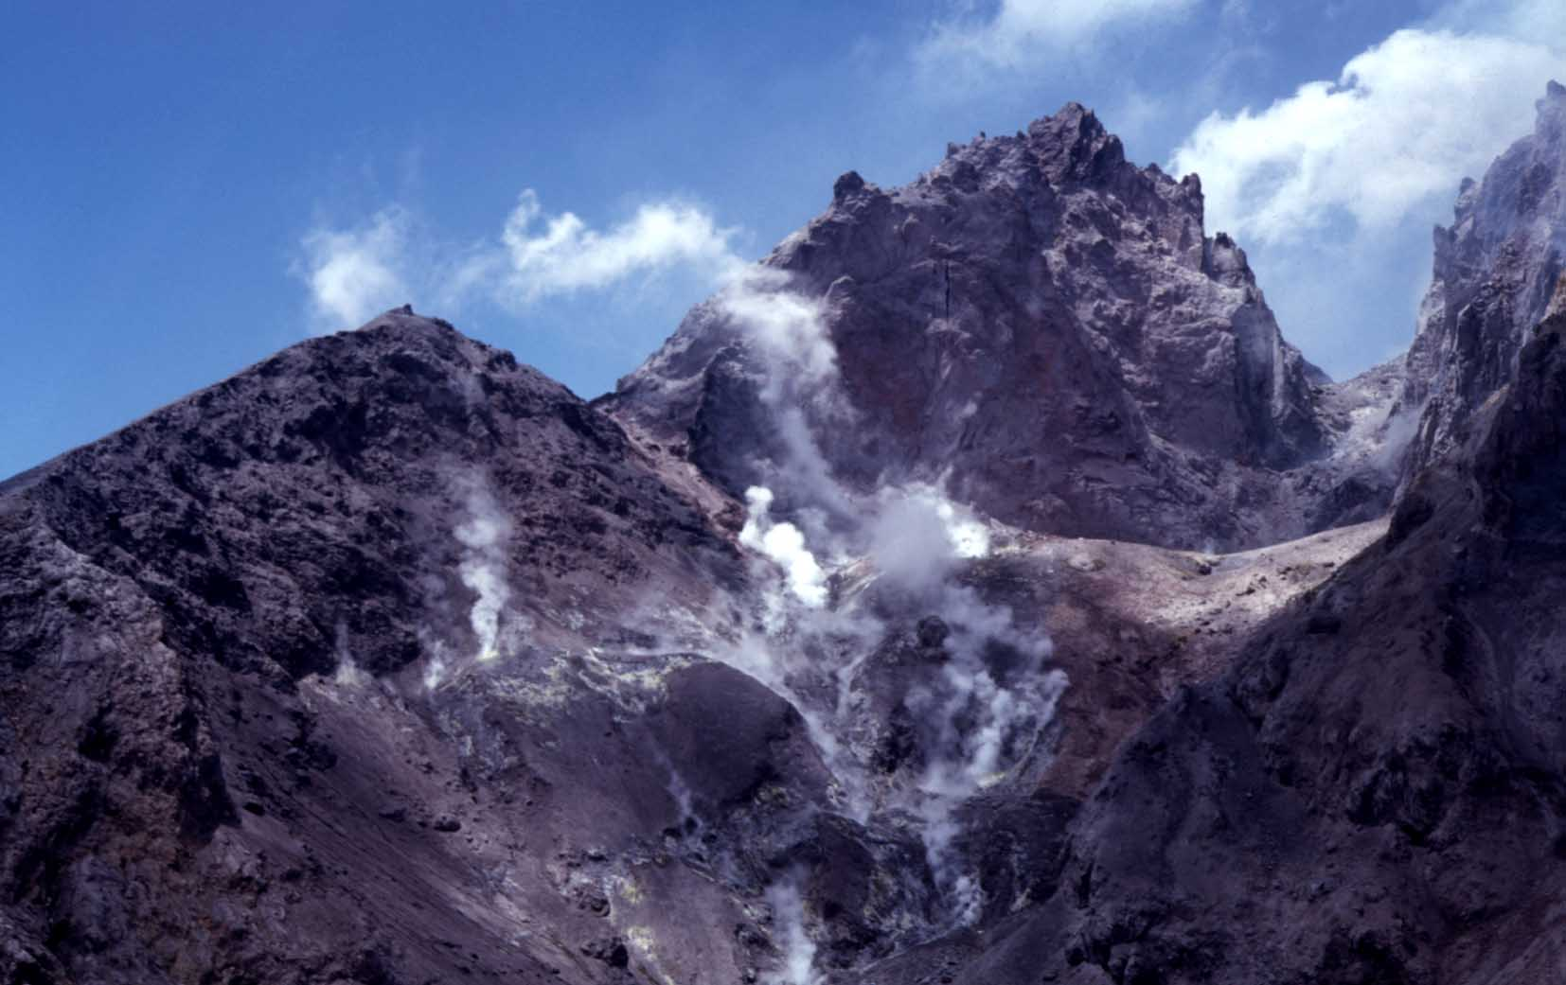
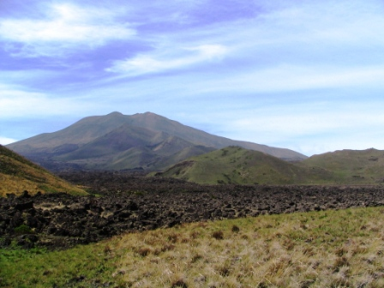
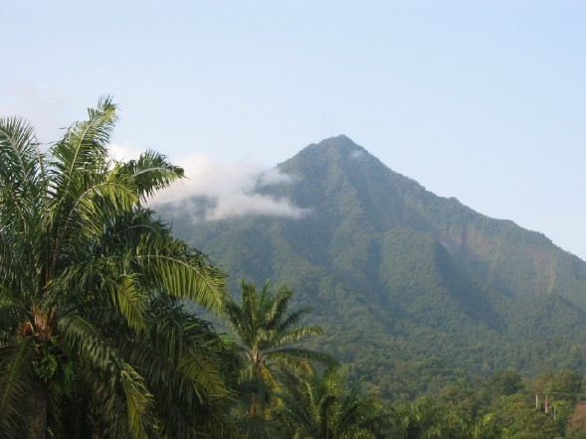
Le Cameroun est à environ 7 heures d'avion de Paris, sans décalage horaire l'hiver, une heure de moins l'été.
• Altitude maximale : 4070 m (Mont Cameroun)
• Capitale administrative et politique : Yaoundé,
à 700 mètres d'altitude et à 250 kms de la côte.
• Principales villes : Douala ( sur l'embouchure du fleuve Wouri ), Garoua, Maroua, Ngaoundéré, Bafoussam, Bamenda, Bertoua, Kumba, Nkongsamba, Buéa, Ebolowa, Kribi, Sangmélima, Limbé, Dschang, Foumban.

Slide 21
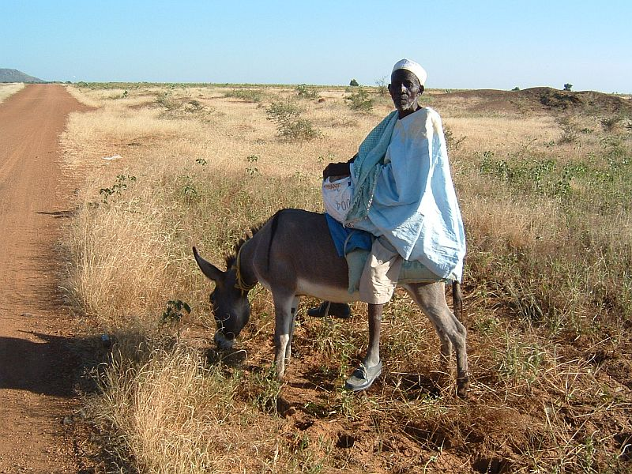


Histoire
Le portugais Fernando PO’O aborde en 1472 les côtes du pays alors que le Mont Cameroun est en pleine éruption.
Jusqu’en 1884, le Cameroun sera le lieu de passage de nombreux commerçants et missionnaires. Il devient une colonie allemande, avec laquelle les chefs doualas signent un traité.
Après l’Armistice de 1918, le Cameroun retourne dans le giron de l’Afrique Equatoriale Française.
En 1958, le pays obtient une autonomie interne, avant d’accéder àl’indépendance en 1960.
Le premier président sera Ahmadou Ahidjo auquel succédera en 1982, l’actuel président : S.E.M. Paul BIYA.
La fête nationale a lieu le 20 mai, et le drapeau du Cameroun présente trois bandes verticales, verte, rouge et jaune, ainsi qu’une étoile symbole de l’unité du pays, sur la bande rouge.

Slide 22

De type tropical humide dans le sud, et sec dans le nord.
Sud Cameroun : saison sèche de novembre à février, petite saison pluvieuse de mars à juin, grande saison des pluies d'août à fin octobre.
Température moyenne : 26°C.
Nord Cameroun : Le climat se rapproche du type sahélien. La saison des pluies s'étend de mai à fin septembre.
Température moyenne : 30°C

Slide 23

Population\Langues
Environ 20 millions d'habitants,
répartis en plus de 200 ethnies.
Les principaux grands groupes sont :
Le français et l'anglais sont les deux langues officielles du pays. Parmi les dix provinces, les deux sont anglophones, les restes sont francophones.
Français pour 80 % de la population.
Anglais pour 20 % de la population,
surtout dans les 2 régions anglophones proches du Nigeria
• les Bétis,
• les Kirdis.
• les Foulbés,
• les Bamouns,
• les Bamilékés,

Slide 24

Art et Culture
Le Cameroun est l'un des plus anciens foyers de l'art africain représenté surtout par les masques aussi par la musique, les danses,la peinture,la littérature, la sculpture, l'artisanat.
Véritable carrefour de l’art et de la culture africaine, le Cameroun compte plus de deux cents ethnies, qui font toute la richesse du patrimoine artistique et culturel du pays.
Pygmées, bantous, soudanais, arabo-berbères, et bien d’autres forment cette extraordinaire mosaïque de population, dont chaque partie apporte ses traditions, son art, sa musique.
Le “Ngondo” et le “Mpo’o” sur la côte, associent danses, magie, déguisements et courses de pirogues .
Les “funérailles” dans l'ouest et le nord, donnent lieu à de grandes cérémonies très colorées, en l'honneur des défunts.
Lors des “fantasias” au nord, on peut assister à de superbes cavalcades colorées.
Les danses “buma” sont typiques des pygmées du sud de la forêt équatoriale.

Slide 25







Masques, statuettes, instruments de musique, tout concourt à perpétuer les rites et traditions immémoriaux du continent africain.

Slide 26

L’artisanat
L’artisanat du Cameroun tire sa richesse de la présence de nombreuses ethnies et d’autant de cultures et de traditions.
Vous pourrez admirer la dextérité des artisant et faire l’acquisition d’objets d’artisanat :
• cuirs,
• peaux
• masques,
• figurines,
• statuettes,
• et tissus locaux.

Slide 27

Le palais du Sultan Bamoun de Foumban, de renommée internationale, contient un musée riche et très intéressant reflétant l’histoire du peuple Bamoun. Un des lieux les plus fréquentés ici est sans nul doute, la rue des artisans où se développe au quotidien, l’artisanat Bamoun, basé sur la sculpture en bronze, en métaux divers, ainsi qu’une forte pratique de la poterie.
Le Centre artisanal de Djingliya à 10 km de la ville de Mokolo dans la région de l’Extrême-Nord est d’accès facile, il offre un stand d’exposition et de vente d’objets d’art. Le musée d’art local et le centre artisanal avec sa tannerie font de la ville de Maroua l’un des attraits touristiques importants du pays.

Slide 28

Ecotourisme
L’Ecotourisme est pratiqué dans les localités de Campo et sur les plages d’Ebodjé à travers la protection des tortues marines. Le parc national de Campo Ma’an avec les plages naturelles de Campo Beach, où des infrastructures touristiques ont été construites (écolodges, pistes de vision, etc.) sont une attraction pour les touristes.
Le pays regorge d’importants sites écotouristiques parmi lesquels :
• Les montagnes
• Les lacs
• Les chutes d’eau
• Des grottes
• Des vestiges archéologiques
L’Ecotourisme se pratique également au Mont Cameroun et dans les aires protégées (réserves de Lobeké, du Dja, etc.).
• Ainsi que de fortes potentialités pouvant être transformées en produits écotouristiques.

Slide 29





D’autres sites très favorables au Trekking existent tels que :
• Les Monts Bamboutos
• Le Parc National de la vallée du Mbéré
• Les Monts Atlantika dans la région du Nord
• Les Monts Manengouba dans la région du Littoral, etc.

Slide 30

Le site touristique d’Ebogo est très propice à la pratique de l’écotourisme. C’est un site naturel situé en pleine forêt équatoriale dans la réserve forestière de Mbalmayo, région du Centre, à 70 km de Yaoundé et à 20 km de Mbalmayo sur l’axe Mbalmayo Ebolowa.
Il est riche en biodiversité.
Plusieurs activités y sont pratiquées : excursions en pirogues sur le Nyong, pêche sportive, excursion sur le sentier botanique à la découverte de diverses essences tropicales (exemple de l’arbre tri-centenaire), des papillons et insectes très rares.

Slide 31




Sports et loisirs
Avec ses 400 km de côte, le Cameroun est un lieu privilégié pour les activités balnéaires et les sports nautiques.

Slide 32



Un climat doux tout au long de l’année, des plages de sable fin, l’océan à quelques pas :
tout participe à faire de votre séjour un moment inoubliable.
Pour les amateurs de pêche au gros les eaux poissonneuses feront le plaisir des plus avertis.
Les activités de pêche sportive et les loisirs se pratiquent durant toute l’année.

Slide 33
La région de Kribi est une véritable riviera camerounaise, propice au farniente. De grands plages de sable blanc s’étendent à perte de vue, bordées de splendides cocotiers. Le mélange entre l’Océan et la forêt équatoriale est envoûtant.
Un site unique au sud de Kribi surprendra les plus blasés :les chutes de la Lobé, rivière qui se déverse directement dans l’océan en une série de cascades et plus loin, deux villages de pêcheurs typiques, Eboudja et Ebodjé, où les pêches sont quasi miraculeuses.
A partir de la Lobé, des pirogues vous emmèneront à la découverte des pygmées de la forêt équatoriale.
Golfs

Slide 34




Les amoureux de golf trouveront quatre magnifiques parcours à Yaoundé, Douala, Kribi et Tiko sur la côte de Limbé.

Slide 35

Дякуємо за увагу

